Slide 1
防疫心理話
紅瓦厝國小輔導室
1100519

Slide 2
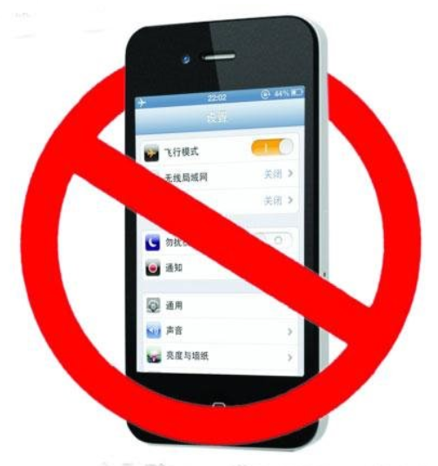
每天都有好多訊息，我好擔心，怎麼辦……
安身 安神:暫停接收新訊息

Slide 3
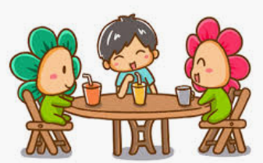
安心 安定

Slide 4
安穩

Slide 5
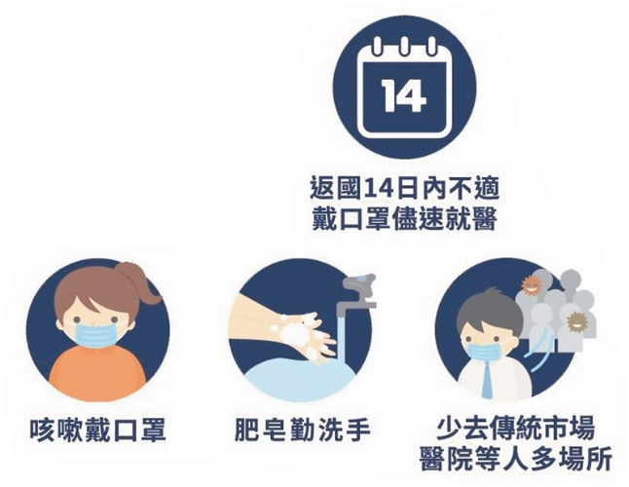
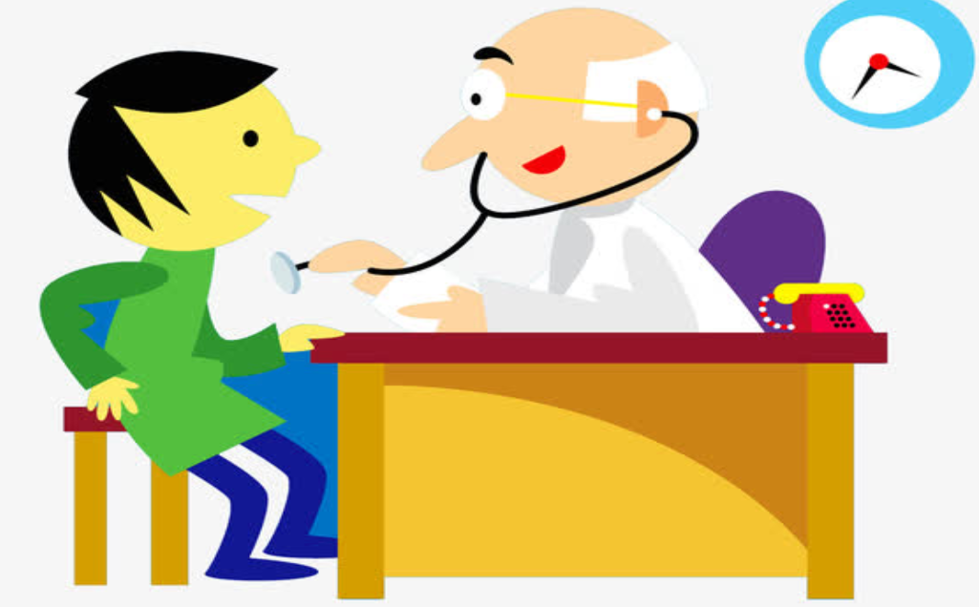
安全

Slide 6
對於到學校或公共場所還是有一些擔心，我可以……
靜一靜
想一想
說一說
讓害怕少一點，安心多一點

Slide 7
身為老師，你可以這樣協助學生
觀察
同理
祝福
提供資訊

Slide 8
身為家長，你可以這樣陪伴孩子
同理
提供訊息
維持健康作息生活
適時求助

Slide 9
身為老師家長陪伴者，你可以這樣照顧自己
衡量自己狀況，適度休息
團隊間互相加油打氣
適時求助

Slide 10
防疫路上 有你 有我
我們一起走

